Slide 1
”while"-loopen

Slide 2
Vad är 2+4+78+2-4+2+24-18?
Problem
Skriv ett C#-program där det är möjligt för användaren att summera talen: 2+4+78+2+(-4)+2+24+(-18). Även talen 1+2+3+4+5 ska vara möjligt att summera.
Analys
Ett godtyckligt antal heltal som användaren matar in ska summeras.
En imatad 0 kan avbryta summeringen.
Inget speciellt måste göras om ett negativt tal matas in.
Algoritm
Skapa en variabel som håller reda på summan av de inmatade talen och initiera den till 0.
Mata in och lagra ett heltal.
Så länge som det inmatade heltalet inte är 0…
…addera det inmatade heltalet till en variabel som håller reda på summan av de inmatade heltalen…
…mata in ett nytt heltal
Skriv ut summan av de inmatade heltalen.

Slide 3
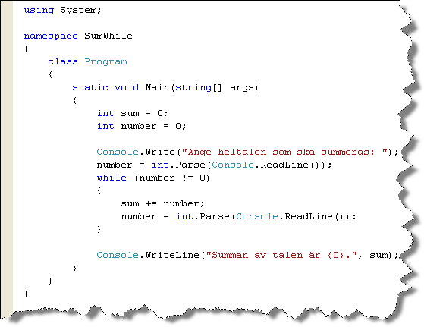
Vad är summan av ett godtyckligt antal inmatade tal?
Genom att använda programmet till vänster, demonstreras ”while"-satsen.

Slide 4
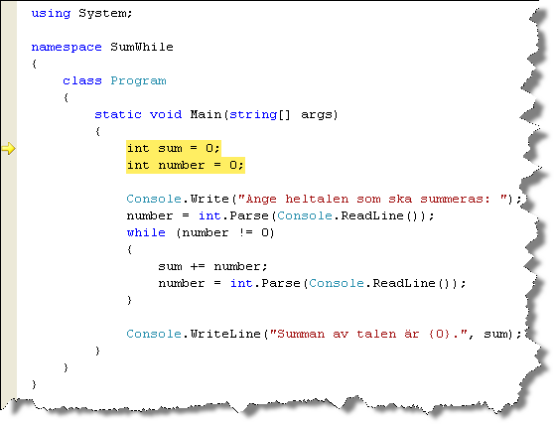
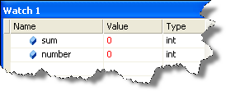
Vad är summan av ett godtyckligt antal inmatade tal?
Variabeln sum används till att lagra summan av de inmatade heltalen.
Variabeln number används till att lagra det senast inmatade heltalet.
Efter att satserna exekverats har variablerna deklarerats och initierats till värdet 0.

Slide 5
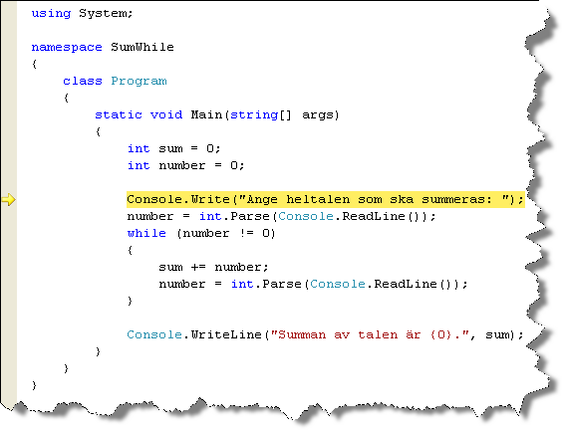
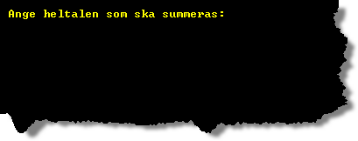

Vad är summan av ett godtyckligt antal inmatade tal?
Ett meddelande skrivs ut…
Efter att satsen har exekverats skrivs strängen ut.

Slide 6
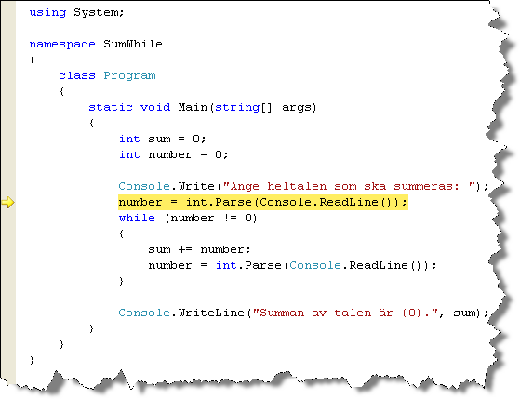
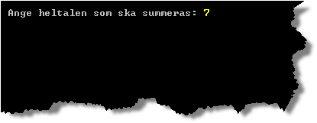
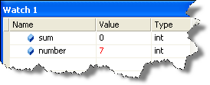
Vad är summan av ett godtyckligt antal inmatade tal?
…och användaren matar in ett tal, som läses in.
Efter att satsen exekverats får variabeln number värdet 7.

Slide 7
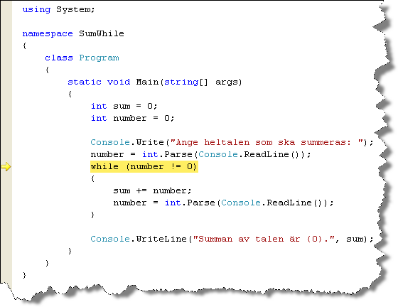

Vad är summan av ett godtyckligt antal inmatade tal?
Det kontrollerande booleska uttrycket i "while"-satsen undersöker om number är skilt från 0. Vilket den är varför programmet kommer att gå in i loopen.

Slide 8
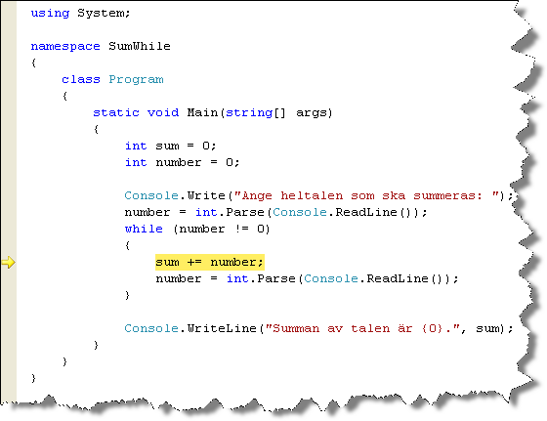

Vad är summan av ett godtyckligt antal inmatade tal?
Värdet som number har adderas till variabeln sum.
Efter att satsen exekverats får variabeln sum värdet 7.

Slide 9
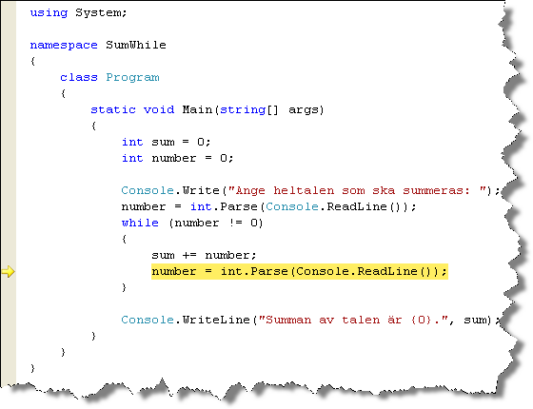
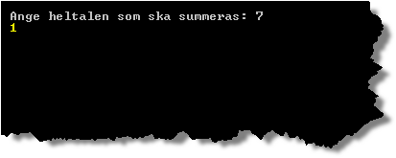

Vad är summan av ett godtyckligt antal inmatade tal?
Nästa heltal läses in.
Efter att satsen exekverats får variabeln number värdet 1.

Slide 10

Vad är summan av ett godtyckligt antal inmatade tal?
Det nya heltalet kontrolleras med det booleska uttrycket, och resultatet blir true – loopen fortsätter.

Slide 11

Vad är summan av ett godtyckligt antal inmatade tal?
Värdet number (1) har adderas till värdet sum har (7), vilket blir 8.
Efter att satsen exekverats får variabeln sum värdet 8.

Slide 12
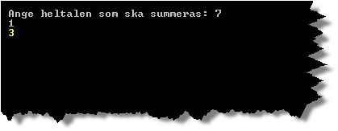

Vad är summan av ett godtyckligt antal inmatade tal?
Ännu ett heltal läses in.
Efter att satsen exekverats får variabeln number värdet 3.

Slide 13
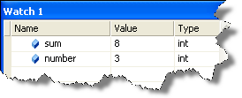
Vad är summan av ett godtyckligt antal inmatade tal?
Det inlästa talet är fortfarande skilt från 0 och loopen kommer att fortsätta med ännu ett varv.

Slide 14

Vad är summan av ett godtyckligt antal inmatade tal?
3 adderas till 8, vilket ger 11.
Efter att satsen exekverats får variabeln sum värdet 11.

Slide 15
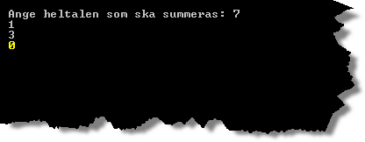

Vad är summan av ett godtyckligt antal inmatade tal?
Ytterligare ett heltal läses in.
Efter att satsen exekverats får variabeln number värdet 0.

Slide 16

Vad är summan av ett godtyckligt antal inmatade tal?
Nu har värdet 0 lästs in! Det booleska uttrycket utvärderas till false varför loopen lämnas.

Slide 17
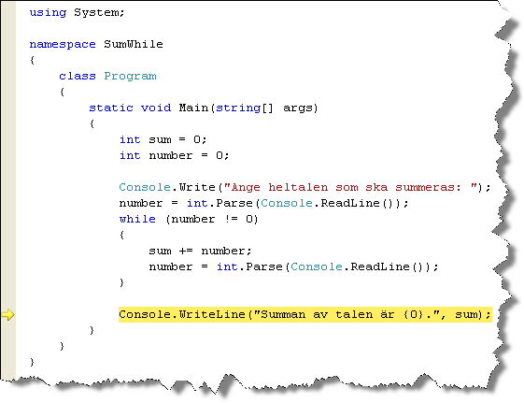
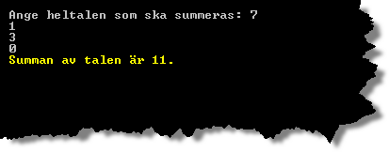
Vad är summan av ett godtyckligt antal inmatade tal?
Summan av de inmatade talen presenteras.
Programmet avslutas.

Slide 18
Sammanfattning
Loopen fortsätter så länge som villkoret utvärderas till sant, och loopen lämnas först när villkoret inte är uppfyllt.
Eftersom villkoret utvärderas först kan det hända att programmet inte gör ett enda varv i loopen, vilket sker om det första talet användaren matar in är 0.
Exemplet följer "mallen" för att använda en "while"-sats:
Kontrollvariabeln initieras precis innan "while"-satsen.
Kontrollvariabeln uppdateras sist i loopen. initiera kontrollvariabel; while (utvärdera kontrollvariabel) { gör något; gör något; gör något; uppdatera kontrollvariabel; }

